Slide 1
Poruchy příjmu potravy
PPP

Slide 2
Prohlášení
Nepokrytě se přiznávám k tomu, že tato prezentace je výtvorem prof. PhDr. Hana Přikrylová Kučerová, Ph.D.
Přizpůsobil jsem některé slidy a něco upravil, ale rozhodně by mi bylo proti srsti si přivlastnit její práci a nezmínit to
Když jsem chtěl čerpat ze svých starých přednášek, našel jsem tuhle a je zkrátka skvělá. Měl jsem na výběr; buď ji nestydatě použít, protože na předání důležitých informací lepší těžko najdete, nebo udělat zaručeně horší a nekvalitní prezentaci
Světí účel prostředky? (možnost debaty)

Slide 3
Co jsou PPP?
Duševní porucha vedoucí k tomu, že příjem potravy přestává být samozřejmou každodenní potřebou.
Není zjištěno žádné závažné tělesné onemocnění, které by k takovému stavu vedlo.

Slide 4
Rozdělení PPP
Mentální anorexie (MA)
Mentální bulimie (MB)
Atypická MA či MB
Psychogenní přejídání
Syndrom nočního přejídání

Slide 5
Jsou PPP „moderní“ nemocí?
anorexia = nechutenství, odmítání potravy
odmítání jídla je známo odnepaměti
„Svaté ženy“, „zázračné panny“ ve středověku (zdánlivě žily bez příjmu potravy)
v 17. století je poprvé popsána MA
nemoc se nazývala „blednička“ - nemoc postihovala mladé dámy z lepší společnosti

Slide 6
Jsou PPP moderní nemocí?
na poč. 20. stol. považována za poškození podvěsku mozkového (tzv. Simondsova kachexie) - protože při pitvě byly někdy nalézány změny na hypofýze.
  Tyto změny ale spíše hodnotíme jako sekundární.
pod vlivem psychoanalýzy ve 40. letech 20. století zařazena mezi duševní poruchy

Slide 7
Jsou PPP moderní nemocí?
dějiny přejídání jsou stejně dlouhé jako dějiny hladovění
v 18. století se popisuje několik druhů bulímií
v současné podobě se diagnostikuje od roku 1979

Slide 8
Obecné poznámky
mnoho případů klinicky nerozpoznáno:
  odhaduje se, že praktickými lékaři je odhaleno:
    12% pacientů trpících mentální bulimií
    45% pacientů trpících mentální anorexií
společné znaky:
  strach z tloušťky
  nadměrná pozornost věnovaná vlastnímu vzhledu a tělesné hmotnosti

Slide 9
Mentální anorexie

Slide 10
Charakteristika
Porucha charakterizovaná zejména úmyslným snižováním tělesné hmotnosti
Potenciálně život ohrožující skrze metabolický rozvrat
Snižování hmotnosti nemá v mnoha ohledech „konce“

Slide 11
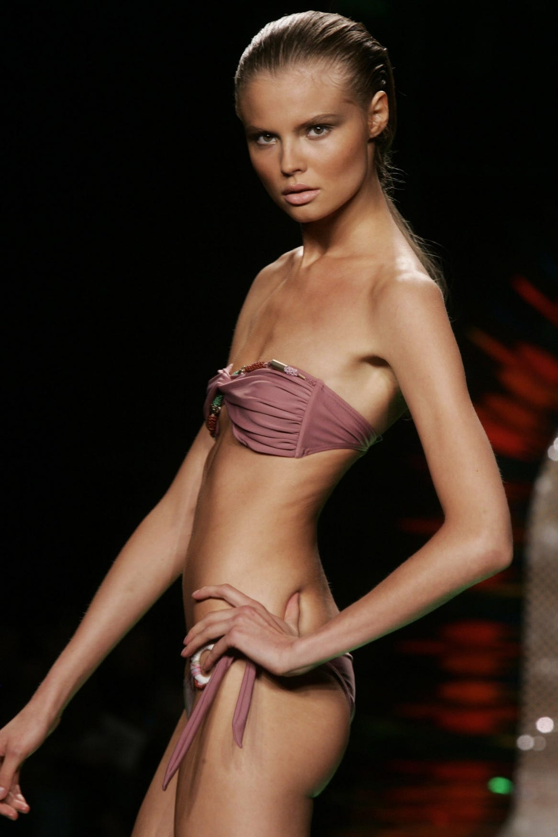

Mentální anorexie

Slide 12
Faktory
Sociální
  Ideál krásy
  Tlak spol., soc. sítě
Genetické
  Těžko určitelné, korelace mozkových změn, dvojčata
Osobní a rodinné
  Sebevědomí, perfekcionismus, rodinné vztahy

Slide 13
Mentální anorexie - chování
Restriktivní typ MA
  restrikce stravy: držení diet, zmenšování porcí, období hladovek
  chuť k jídlu a pocit hladu je zpočátku vědomě potlačován, postupně mizí
Purgativní typ MA
  příjem jídla následovaný vyvolávaným zvracením, zneužíváním laxativ, anorektik či diuretik
  střídají se období omezování stravy s obdobím přejídání

Slide 14
Mentální anorexie - chování
Další symptomy
  zvýšená fyzická aktivita
    často neúměrně kalorickému příjmu
  kontrolování postavy
    prohlížením se v zrcadle, opakovaným vážením anebo naopak vyhýbání se zrcadlu a vážení
  zvýšené zabývání se jídlem
    přísná pravidla ohledně příjmu potravy: počítání kalorické hodnoty jídel, jedení v přesných časových intervalech
    vaření pro členy domácnosti

Slide 15
Mentální anorexie
– specifická psychopatologie
Strach z tloušťky a z přibývání na váze
  i při těžké podvýživě
  stanovení si nízké cílové váhy
  výčitky po jídle
Zkreslené vnímání tělesného schématu
  přeceňování váhy a tvaru těla
  zvl. hýždí, břicha a stehen
Neustál zabývání se jídlem/vzhledem/tlouštkou

Slide 16
Mentální anorexie
– obecná psychopatologie
Výkyvy nálady
  omezení sociálních kontaktů
  narušeno je soustředění
  spíše tendence k depresivnímu ladění
Osobnostní rysy narcismu a perfekcionismu
  pacienti popírají závažnost příznaků
  tendence lhát a manipulovat s okolím
  extrméní nároky

Slide 17
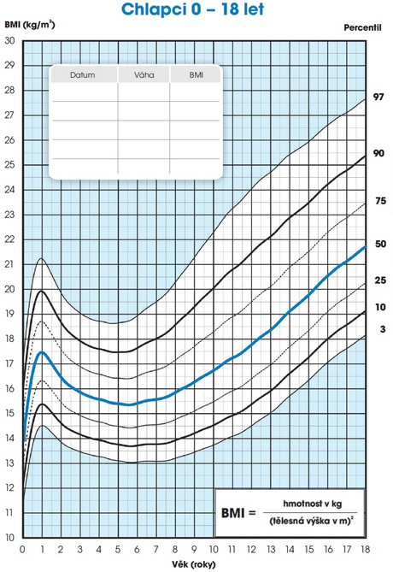
Mentální anorexie – dg.kritéria I MKN-10
Tělesná hmotnost
  15% pod předpokládanou
  či BMI pod 17,5
Snižování hmotnosti
  restrikcí stravy
  (restriktivní typ)
  zvracení či užívání laxativ, diuretik, anorektik (purgativní typ)

Slide 18
Mentální anorexie – dg.kritéria II
MKN-10
Psychopatologie
  intenzivní strach z tloušťky
  porucha vnímání vlastního těla
    negativní emoční hodnocení vlastního těla
    (může působit psychoticky)
    „body dysmorphia“
  stanovení si nízké cílové váhy

Slide 19
Mentální anorexie – dg.kritéria III
MKN-10
Endokrinní porucha
  amenorhea (vyjma užívání HAK) – chybění 3 po sobě jdoucích menstruací
  ztráta sex. zájmu a potence
  opoždění či zastavení vývoje sekundárních pohlavních znaků u prepubertálních pac. (jedna z psychoanalytických hypotéz vzniku)
  změny hladin sérových hormonů
    ↑ kortizol
    sekundární hypotyreóza

Slide 20
Následky
Únava
Mdloby, tlak, srdeční problémy
Zimomřivost, kožní nemoci, řídnutí vlasů
Narušení spánkového cyklu
Zhoršená pozornost
Trvalé následky hormonálního rozvratu
Neplodnost
Osteoporóza
Anemie
Zubní problémy

Slide 21
Anorexie a deprese
Kontrola
  Může být v prostředí, kdy jinou kontrolu nemají
Hypoteticky hladovění má antidepresivní účinky
  (self-medikace?)
Perfekcionismus
  Jisté selhání
  Nedosažení cíle

Slide 22
Mentální anorexie - epidemiologie
Celoživotní prevalence
  0,5-2,2% u žen
  0,3% u mužů
Mnoho případů klinicky nerozpoznáno
  odhaduje se, že praktickými lékaři je odhaleno jen 45% pacientů
Vývoj
  rozvoj mezi 12-15 lety
  1. hosp. nejčastěji mezi 15 a 19 lety
  někdy hosp. již od 9 let

Slide 23
Mentální anorexie
- osobnostní rizikové faktory
Perfekcionismus (aby vše bylo tak jak má být):
  nízké sebevědomí
  výkonové zaměření - být nejlepší (zhubly nejvíce)
Neurotická a introvertní osobnost
  zvýšená úzkostnost, vnitřní nejistota
Nespokojenost s vlastním tělem, kult štíhlosti

Slide 24
Mentální anorexie
- sociální rizikové faktory
Opakované vystavení nepříznivým životním událostem
  typická rodinná konstelace
    dominantní a hyperprotektivní matka
    emočně vzdálený a pasivní otec
  vleklé problémy v rodině
  tlak na výkon
  rivalita se sourozencem

Slide 25
Mentální anorexie
– psychosociální příznaky
Postupný a nenápadný začátek
  omezení sociálních kontaktů
  zvýšené zabývání se jídlem
    vaření pro členy domácnosti
    počítání kalorických hodnot jídel
  výkyvy nálady, podrážděnost
  snížená schopnost soustředit se
  zpočátku často období stupňujících se diet, zájem o „zdravou výživu“.

Slide 26
Mentální anorexie - průběh
Průběh variabilní
  epizoda s úzdravou
    úplná remise 19%
  epizody opakující se mnoho let
    parciální remise až 60%
  dlouhodobý chronifikovaný průběh
    nepříznivý invalidizující průběh 21%
Mortalita
  10% (maligní arytmie, dokonané suicidium)
u některých pacientů se vyvine mentální bulimie

Slide 27
Mentální anorexie - komorbidity
Depresivní syndrom
  sekundární příznak podvýživy
Úzkostné poruchy
Obsedantně kompulzivní porucha
  vtíravé a ovládavé myšlenky na udržení podváhy
  nutkání cvičit s excesivním cvičením

Slide 28
Mentální anorexie
- zdravotní komplikace I
má ze své podstaty nejvíce somatických komplikací ze všech psychiatrických diagnóz
  a také má nejvyšší mortalitu
Nepřítomnost pocitů
  sytosti
    neschopnost rozlišit dávku potravy
  hladu
  pocitů únavy
  snížená citlivost k bolestivým podnětům
Korová atrofie
  porucha kognitivních funkcí („nutriční encefalopatie“) s emoční labilitou

Slide 29
Mentální anorexie
- zdravotní komplikace II
Kožní projevy
  akrocyanóza, zimomřivost
    chladná, fialově zabarvená akra
  padání vlasů, suchá kůže a lámavé nehty
  lanugo (tváře, trup)
  Russelovo znamení
    okrsky hyperkeratotické kůže na hřbetech prstů a dorzu dominantní ruky
  dolíčkující edémy DKK
    z hypoproteinémie, až pozdní nález

Slide 30
Mentální anorexie
- zdravotní komplikace III
Kardiovaskulární systém
  bradykardie
    u 94% pac.
    až 28 tepů/min
    50% pod 40 tepů/min
  snížená odpověď na fyzickou zátěž
    snížená odpověď katecholaminů
    snížená exprese adrenergních receptorů na srdci
      v důsledku sekundární hypotyreózy
    menší zvýšení tepové frekvence

Slide 31
Mentální anorexie
- zdravotní komplikace
Kardiovaskulární systém II
  posturální hypotenze
  snížená hmotnost myokardu
  riziko maligní arytmie či akutního srdečního selhání
    zvl. u purgativního typu MA
      riziko minerálové dysbalance
    příčina 1/3 úmrtí

Slide 32
Mentální anorexie
- zdravotní komplikace V
GIT
  hypomotilita se zpomalením pasáže GIT
    zpomalené vyprazdňování žaludku (pocit tíže)
    zácpa a nadýmání
    k úpravě motility dochází do 2 týdnů od navýšení příjmu potravy
  zbytnění slinných žláz ze zvracení či hladu
    parotitida
  eroze zubů ze zvracení
    ztráta skloviny a dentinu na povrchu zubů – umocněné čištěním zubů po zvracení

Slide 33
Mentální anorexie
- zdravotní komplikace VI
Hormonální - adaptace organismu
  amenorhea
  infertilita, ztráta sexuálního zájmu a potence
  změny hladin sérových hormonů
    ↑ kortizol
    sekundární hypotyreóza
      snížení bazálního metabolismu

Slide 34
Mentální anorexie
- zdravotní komplikace VII
Osteoporóza
  neuroendokrinní útlum osteoblastogeneze v kostní dřeni
  ↑ kortizolu přispívá k útlumu kostní novotvorby
  nález u 50% pacientek na denzitometrii
  léčba
    spontánní úprava po navýšení hmotnosti
    suplementace Ca a vit.D bez výraznějšího efektu

Slide 35
Mentální anorexie
- zdravotní komplikace VIII
Porucha pohlavního dospívání
  perzistující infantilní stav
    infantilismus sexualis
    pubertas tarda
  nekompletní forma
    primární amenorhea
    menarche tarda
Zpomalení či zastavení růstu
  po navýšení váhy hormonální stimulace růstu

Slide 36
Mentální anorexie
- zdravotní komplikace IX
Mateřství
  Perinatální komplikace
    zvýšené riziko perinatální mortality
    během těhotenství vyšší úzkostnost a deprese
    častější poporodní deprese
    vztahové problémy s novorozenci
  Asistovaná reprodukce
    1/3 až 1/2 klientek s PPP
      často klientky potíže s PPP nepřiznávají
      před zahájením by měla být vyléčena z PPP
      někdy neujasnění vztah k těhotenství – chtějí vyhovět partnerovi

Slide 37
Mentální anorexie – dif.dg.
Onemocnění GIT
  refluxní ezofagitida, gastritida
  vředová choroba gastroduodena
  choroby pankreatobiliárního systému
  idiopatické střevní záněty
  celiakie, potravinové intolerance
Malignity
Hypermetabolické stavy
  hypertyreóza
  Addinosova choroba
  DM

Slide 38
Mentální anorexie – léčba I
Ambulantní
  praktický lékař
  ambulantní psychiatr
  ambulantní psycholog
  nutriční poradce
Hospitalizace
  při výrazné podvýživě (BMI až 10)
  rychlým váhovým úbytkem
  těžkou depresí
  selháním ambulantní léčby

Slide 39
Mentální anorexie
JIP - léčba malnutrice
úprava nutričního stavu:
  léčba iontových a metabolických dysbalancí
  léčba dehydratace
zvýšení hmotnosti:
  pozvolná realimentace
  přírůstek hmotnosti by se měl pohybovat mezi 0,5-1 kg/týden

Slide 40
Mentální anorexie – hospitalizace
Režim
  strava 5-6x denně
  víkendová propustka až po:
    navýšení váhy (1kg/týden)
    navýšení příjmu potravy
  omezení pohybových aktivit – klidový režim
Psychoterapie
  individuální
  rodinná
  skupinová
Farmakoterapie
  léčba komorbidních poruch (afektivní, úzkostné)
  nutriční podpora, doplnění minerálů a vitamínů
Rehabilitace + ergoterapie
  správné držení těla

Slide 41
Mentální anorexie – farmakoterapie
Obecně neexistuje lék na MA!!
Antidepresiva: mirtazapin, trazodon, SSRI
  terapie depresivních symptomů, OCD, úzkostných poruch
Anxiolytika: benzodizepiny
  krátkodobě k překonání strachu z tloušťky, výčitek po jídle
Antipsychotika
  u závažnějších těžko ovlivnitelných případů s např. excesivním cvičením, masivní úzkostí
  při pocitech plnosti po jídle

Slide 42
Mentální anorexie – psychoterapie I
Individuální
  poukázat a pomoci připustit si potíže, které popírají (náhled)
  vztah k jídlu a vlastnímu tělu, práce se strachem
  osobnostní a interpersonální problémy
Rodinná
  separační problematika
  vztahové potíže
Skupinová
Psychoedukace
  poukázat na somatické komplikace
  vysvětlit růstový graf
  edukace blízkých osob

Slide 43
Mentální anorexie – psychoterapie II
Nemoc udržující faktory
  snaha nemoc zachovat pro
    pocit jedinečnosti zvyšuje sebevědomí
      ceněnou hodnotu štíhlosti
      kontrolu nad jídlem (jsou v tom lepší než ostatní)
    potřeba poutat pozornost (sourozenecká rivalita, rozvodová situace)
  strach z přibývání na váze
    popírá hubnoucí chování
    není schopna připustit svou štíhlost
  formální spolupráce
    ke změně jsou ambivalentní
    své postoje rychle a často mění
    sdělují to, co se od nich očekává

Slide 44
Mentální anorexie – psychoterapie III
Změna jídelního chování závisí na osobnostní struktuře
  schopnosti zvládat stres a obtížné emoce
  zvládnutí nepřiměřených ambicí
  vyřešení vztahových problémů

Slide 45
Mentální bulimie

Slide 46
Charakteristika
opakující se záchvaty přejídání, spojené s přehnanou kontrolou tělesné hmotnosti, doprovázené pocitem ztráty kontroly nad příjmem potravy

Slide 47
Mentální bulimie - chování
Bulimické epizody
  záchvatovité přejídání
    ztráta kontroly na příjmem jídla
  následuje vyvolávané zvracení
  příjem potravin s vysokou kalorickou hodnotou (pečivo, sladkosti), konzumované rychle a v tajnosti
Obdobné chování jako pac. s MA
  restrikce stravy, zneužívání laxativ
  zvýšená fyzická aktivita, kontrolování postavy

Slide 48
Mentální bulimie – dg. kritéria
Neustálé zabývání se jídlem
  neodolatelná touha po jídle
  epizody přejídání velkých dávek jídla
Snaha potlačit „výkrmný“ účinek jídla
  období hladovění
  vyprovokované zvracení
  laxativa, anorektika, diuretika
Chorobný strach z tloušťky
  váhový práh

Slide 49
Mentální bulimie – epidemiologie
Celoživotní prevalence
  1,1-2,8% u žen
  0,1-0,2% u mužů
Mnoho případů klinicky nerozpoznáno
  odhaduje se, že praktickými lékaři je odhaleno
  pouze 12% pacientů
Počátek
  mezi 16 a 25 lety (později než u MA)

Slide 50
Mentální bulimie
– obecná psychopatologie
Impulzivní typ
  Impulzivita - nedostatek rozvahy, jednají bez přemýšlení:
    pocit snížené sebekontroly, nezdrženlivost
    snaha redukovat nepříjemné pocity
    sebeobviňování, stud
  sklony k
    alkoholismu, užívání drog (časté předávkování)
    sebepoškozování, suicidální pokusy
    sexuální nezdrženlivost, drobné krádeže
  v anamnéze
    větší deprese, afektivní labilita, hraniční porucha osobnosti
    sexuální zneužívání

Slide 51
Mentální bulimie – psychopatologie
Kompulzivní typ: časté předchorobí MA
  Perfekcionismus (aby vše bylo tak jak má být):
    nízké sebevědomí
    výkonové zaměření - být nejlepší (zhubly nejvíce)
  Obsedantně-kompulzivní osobnost (zvýšeně úzkostná, vnitřní nejistota):
    myšlenky na jídlo
    excesivní cvičení
  Nespokojenost s vlastním tělem, kult štíhlosti

Slide 52
Specifické typy MB
v DSM-IV rozlišení 2 základních typů:
  purgativní (zvrací)
  nepurgativní (nezvrací) – přísné diety, hladovky, cvičení
diferenciální diagnóza oproti mentální anorexii:
  nepřítomnost závažnějšího úbytku tělesné hmotnosti u mentální bulimie
  nepřítomnost trvalé amenorhey u mentální bulimie
častá komorbidita:
  závislost na alkoholu (impulzivní chování)
  hraniční porucha osobnosti

Slide 53
Mentální bulimie
– zdravotní komplikace
Minerálový rozvrat
  excesivním zvracením, užíváním diuretik, přepíjením
  tetanie, epileptoformní záchvaty
  arytmie, náhlá srdeční smrt
Zvracení
  eroze zubů
  esofagitida

Slide 54
Průběh a prognóza
průběh variabilní:
  jediná epizoda s úplnou remisí
  dlouhodobý chronický průběh
  epizody opakující se mnoho let
průběh choroby je dlouhodobý, abnormální stravovací návyky přetrvávají často několik let, avšak vyjádřeny s různou intenzitou
o chronicitě se hovoří při trvání choroby více než 10-15 let
dlouhodobě příznivější průběh než anorexie, většina pacientů se uzdraví, mortalita není zvýšena

Slide 55
Mentální bulimie – léčba I
Velká část nevyhledá odbornou pomoc
  hospitalizace až u závažnějších případů
  přichází pro depresi, po parasuicidiích
Psychoterapie
  účinná KBT
lepší nosognose, častěji bývají motivovaní ke spolupráci, přejí si uzdravení
většinou chybí kachexie, není tedy nutnost zvyšování hmotnosti

Slide 56
Mentální bulimie – farmakoterapie
Antidepresiva
  ve vyšších dávkách než u léčby samotné deprese (Fluoxetin, Fluvoxamin )
Účinek
  snížení četnosti přejídání a zvracení
  účinný na komorbidity (deprese, úzkostné poruchy)

Slide 57
PPP – zneužívání laxativ
zneužívána k
  léčbě chronické zácpy
  snížení hmotnosti
výskyt
  přiznává 10% pacientů
  odhadováno u 50% pacientů
při delším abusu akcentace zácpy
léčba
  nevysadit naráz
    zhoršení zácpy, nadýmání, bolesti břicha
    náhlý přírůstek hmotnosti z retence tekutin a solí s otoky
  postupné snižování dávky

Slide 58
Psychogenní přejídání
Opakované epizody přejídání bez hladovek nebo zvracení.
Během jednoho záchvatu člověk zkonzumuje velké množství potravin (i ty jež mu běžně nechutnají), přestože nemá hlad ani chuť.
Záchvat bývá vyprovokován přítomností jídla, situací, pocitem napětí, stresu, úzkosti.
Pocit ztráty kontroly nad jídlem.
Rychlost polykání, pocit že nemohou ovlivnit množství snězeného jídla, nemohou přestat jíst, ani když jsou nepříjemně sytí.
Po přejezení pocit viny, zahanbení ze ztráty sebekontroly, nezvládání vlastního života.
Více postihuje ženy, často začíná ve vyšším věku.

Slide 59
AN a MB kontrola
Impulzivita/kontrola
U AN často extrémní kontrola impulsů x MB impulzivní přejídání
Pocity viny po porušení
  (potřeba kompenzovat)
  Hrozí zacyklení

Slide 60
Atypické a nespecifické poruchy příjmu potravy

Slide 61
forma, kdy pacienti nesplňují všechny příznaky (resp. subklinická forma):
  chybí jeden nebo více základních příznaků poruchy
  vykazují však téměř typický klinický obraz
častý rozvoj kompletních příznaků choroby
Atypická mentální anorexie F50.1
Atypická mentální bulimie F50.3

Slide 62
Jiné poruchy příjmu potravy

Slide 63
pika (=pojídání nestravitelných předmětů) neorganického původu v dospělém věku
  Hypotézy vzniku
  Film „Swallow“
psychogenní ztráta chuti k jídlu

Slide 64
Závěry – epidemiologie
Krch et al…
Většina děvčat neví, jaká je jejich přiměřená tělesná hmotnost, jen obtížně se smiřují s tím, že tělesná hmotnost vzrůstá v závislosti na věku a výšce.
Už ve starším školním věku velká část děvčat pokládá některá dietní omezení za samozřejmá a neví jak by měl vypadat přiměřený jídelní režim bez dietních omezení a strachu z tloušťky.

Slide 65
Závěry – epidemiologie
Krch et al….
Velkou částí dospívajících je zvracení akceptováno jako možný prostředek kontroly tělesné hmotnosti, mnoho dívek užívá kouření (42% snažících se zhubnout a 26% ostatních) jako způsob kontroly těl. hmotnosti.
Přibývá nemocných napříč sociálním spektrem (věk, místo, bydliště, typ studia a soc. status).
V hubnutí celkem umírnění chlapci jsou schopni stále více obětovat a riskovat pro dosažení atraktivního těla.

Slide 66
Internet - nebezpečí
Existují stránky jako „StarvingForPerfection“ nebo „BeautifulByBones“, ve kterých se „čtenáři“ navzájem podporují a vytváří určitý druh komunity oslavující „tělesnou image, vyhublost, hladovění, sebekontrolu a různé dietní způsoby“.
Podle S. Bloomfielda (EDA) jsou tyto stránky nesmírně nebezpečné, protože mají nemocné utvrdit ve víře, že nejsou nemocní a nabízí jim smrtonosné návody.
„Nehezké tělo znamená nehezkého člověka.“
  demagogická hesla

Slide 67
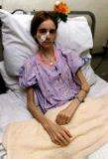

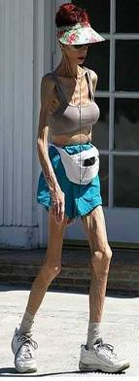
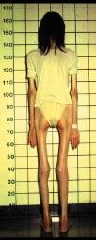


Slide 68
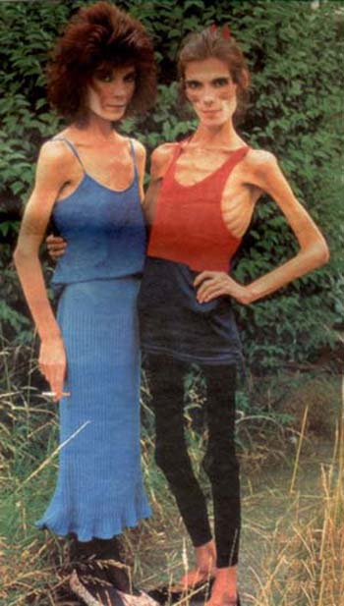

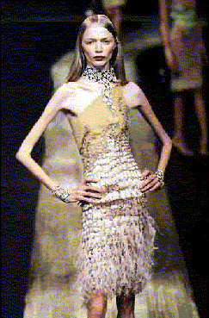

Slide 69
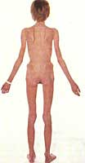
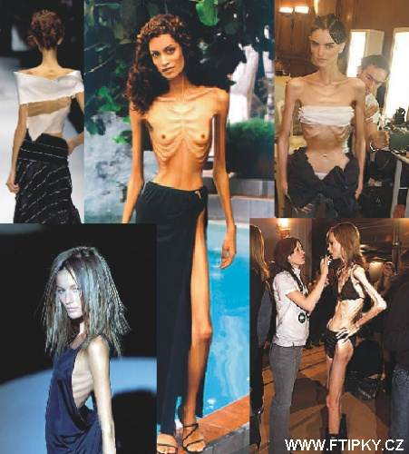

Slide 70
Orientační test jídelních zvyklostí – do 5 bodů norma, + doplňující otázky
 | Většinou ano | někdy | Většinou ne
Mám hrůzu z nadváhy, i když objektivně nejsem tlustý/á, mohu se tak ale cítit. | 2 | 1 | 0
Vyhýbám se jídlu, když mám hlad. | 2 | 1 | 0
Před jídlem se mne často zmocňuje úzkost. | 2 | 1 | 0
Vynechávám některé hlavní jídlo, nebo kategorii potravin. | 2 | 1 | 0
Po jídle se cítím provinile. | 2 | 1 | 0
Cítím, že ostatní mě nutí do jídla. | 2 | 1 | 0
Usilovně cvičím, abych spálil/la energii. | 2 | 1 | 0
Mám rád/a prázdný žaludek. | 2 | 1 | 0
Snadno se cítím přejedený/ná. | 2 | 1 | 0
Cítím, že jídlo ovládá můj život. | 2 | 1 | 0

Slide 71
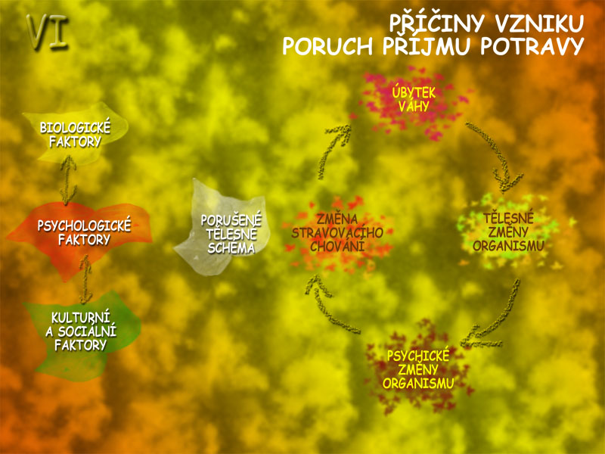

Slide 72
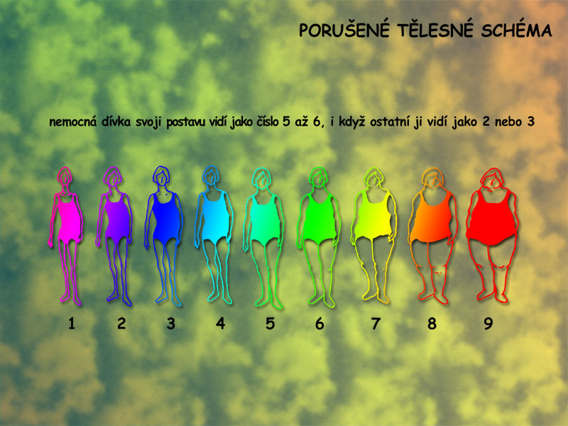

Slide 73
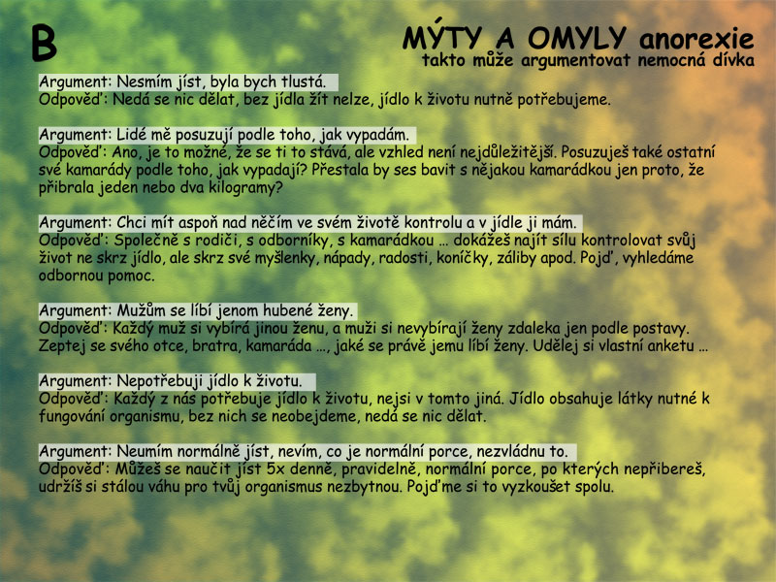

Slide 74
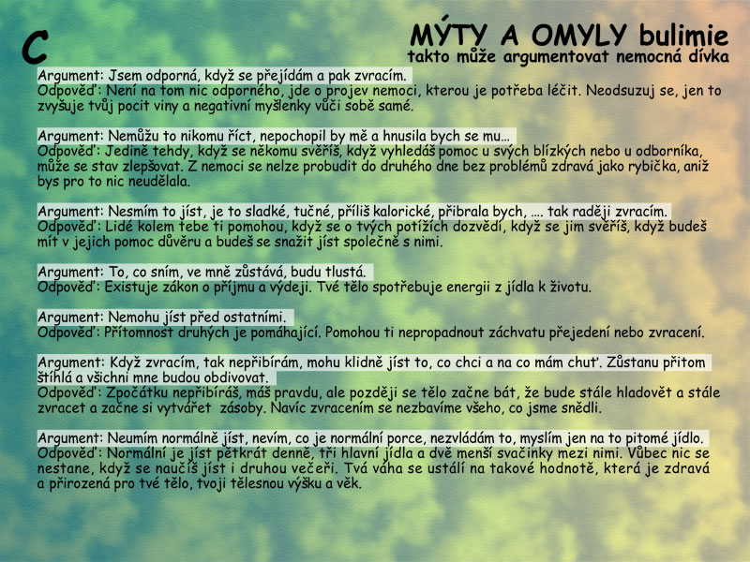

Slide 75
Kde doporučit pomoc?
Anabell, o.s. – sociální poradenství pro nemocné anorexií a bulimií. www.anabell.cz
Poradny a kliniky: Poradna podpory zdraví. Zdravotní ústav se sídlem v Brně, Stará 25; Psychiatrické kliniky Brno, Praha.
  Jednotka specializované péče pro poruchy příjmu potravy. Psychiatrická klinika 1. LFUK Ke Karlovu 11, Praha 2; Dětská psychiatrická klinika FN Motol V Úvalu 84, Praha 5; dospělí i děti PK Brno, Jihlavská 20.
Krizové centrum - Psychiatrické kliniky Brno, Praha.
Linka naděje - Psychiatrické kliniky Brno, Praha.

Slide 76
Děkuji za pozornost.

Slide 77
Literatura:
Krch FD et al.: Poruchy příjmu potravy, Grada, 1999
Smolík P: Duševní a behaviorální poruchy, Maxdorf, 2002
Papežová H et al.: Spektrum poruch příjmu potravy, Grada 2010
Treasure J et al.: Eating disorders, Lancet 2010; 375:583-93
WHO: Duševní poruchy a poruchy chování, Psychiatrické centrum Praha 2000
VOMASTEK.P. Z deníku anorektika. Praha: Tomáš Hruška, 2000.
SLADKÁ, ŠEVČÍKOVÁ. Z deníku bulimičky. Praha: Portál, 2003.

